Slide 1
大学生创新训练项目
基于HoloLens的商场导购系统

Slide 2
CONTENTS
01
02
03
04
项目背景
研究目的
阶段成果
计划和展望

Slide 3
01
项目背景

Slide 4
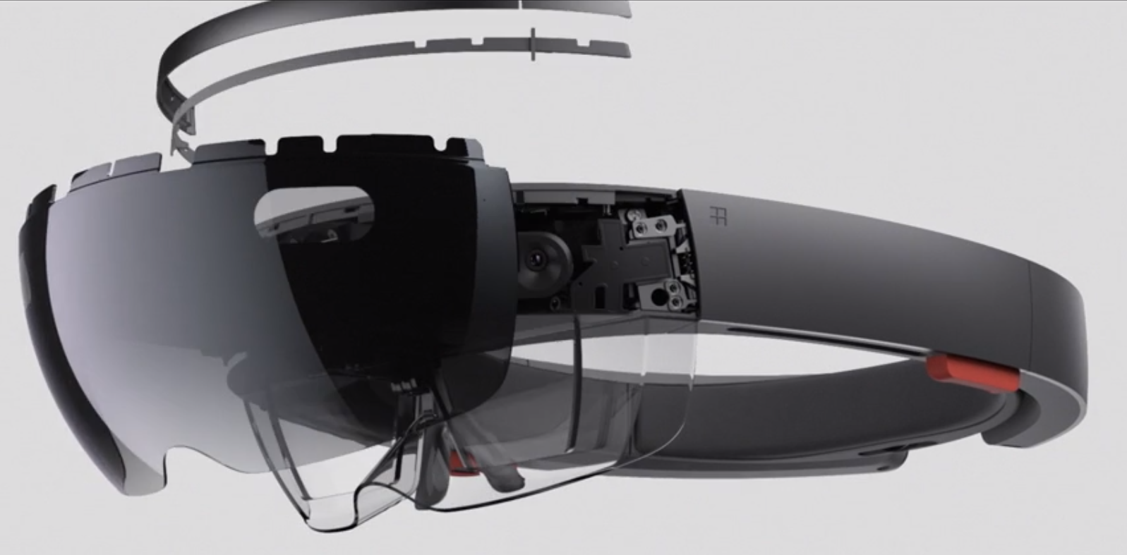
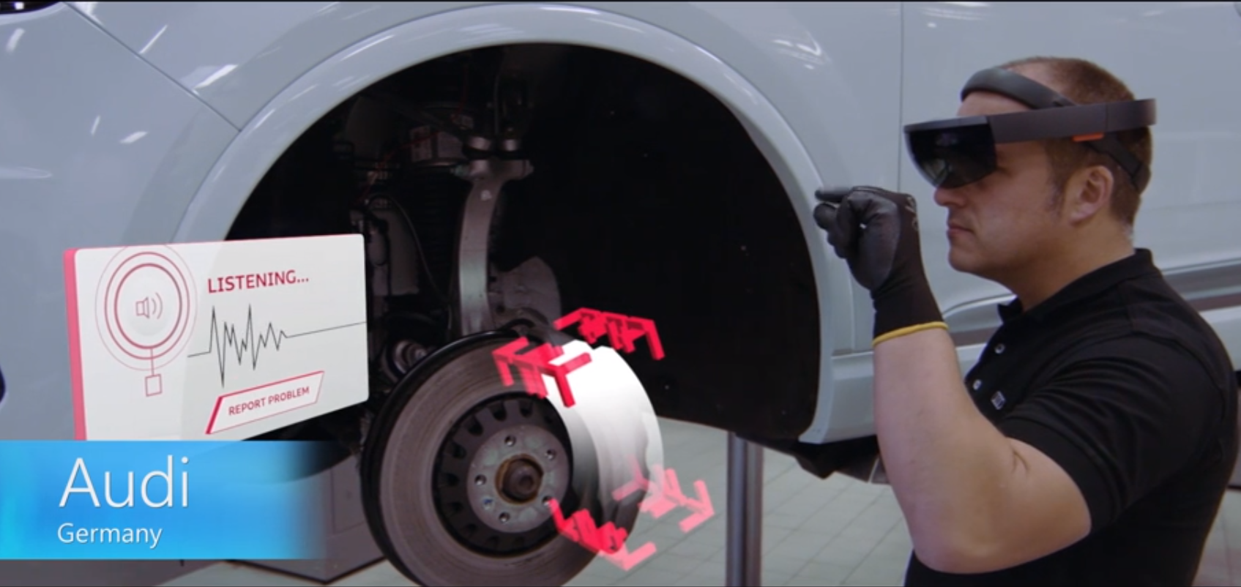
1 项目背景
HoloLens是首个不受线缆限制的全息计算机设备。
它能够扫描周围的场景并进行实时建模，通过全息透镜将虚拟物体和媒体投放到现实场景中去，使用户能够与这些虚拟物体交互
Microsoft HoloLens全息计算机
奥迪工程师使用HoloLens进行工程检测

Slide 5

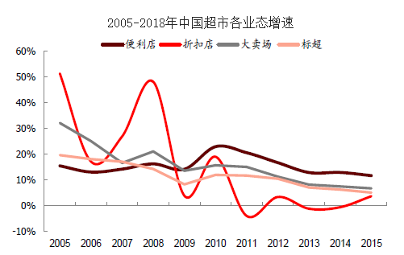
1 项目背景
根据我们前期的项目调研，发现以下几个问题：
1，传统商场发展吃力，亟需与新技术相结合
2，新型的电商在生鲜物品等方面不太可能完全替代掉传统商场
3，各大电商和传统商场都在向无人超市等方向探索未来的线下商场模式。

Slide 6
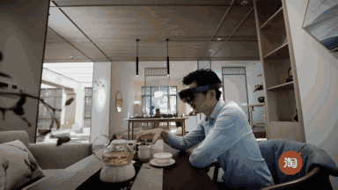
1 项目背景
2018年淘宝打造了混合现实商场app《淘宝买啊》并在淘宝“造物节”上展示
号称“第一款混合现实消费APP”
而事实上，本项目从2017年就有了基本原型

Slide 7
02
研究目的

Slide 8
2 研究目的
基于上述的背景，我们希望在HoloLens上开发一个多功能的导购系统，基本功能如下
1，用户在购物前就能在HoloLens中挑选商场内心仪的商品，并查看基本的商品信息。
2，HoloLens可以为用户提供商品的导航服务
3，用户可以通过HoloLens查看商品的具体信息、商品推荐、购买评价等等

Slide 9
03
阶段成果

Slide 10
3 阶段成果
目前为止，上述研究目的
已经基本完成。

Slide 11
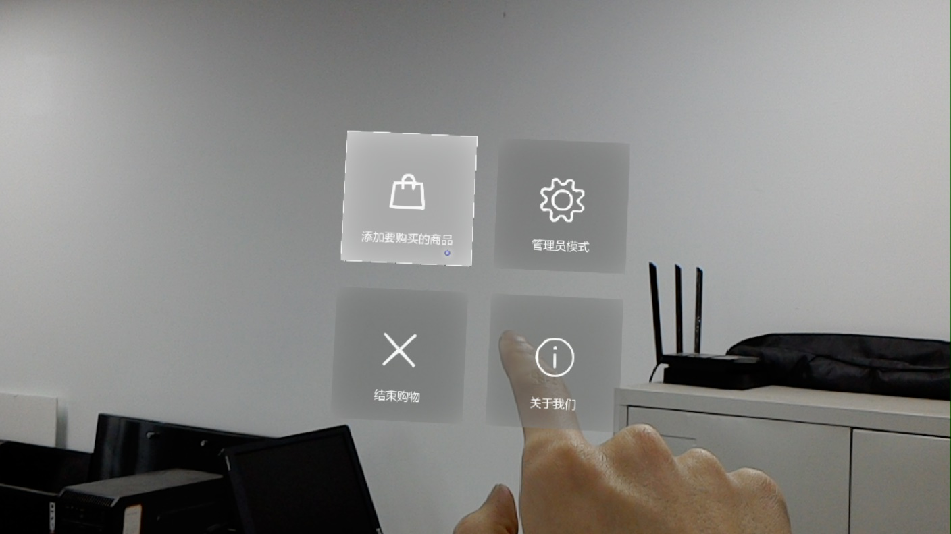
3 阶段成果
程序截图-导购主页

Slide 12
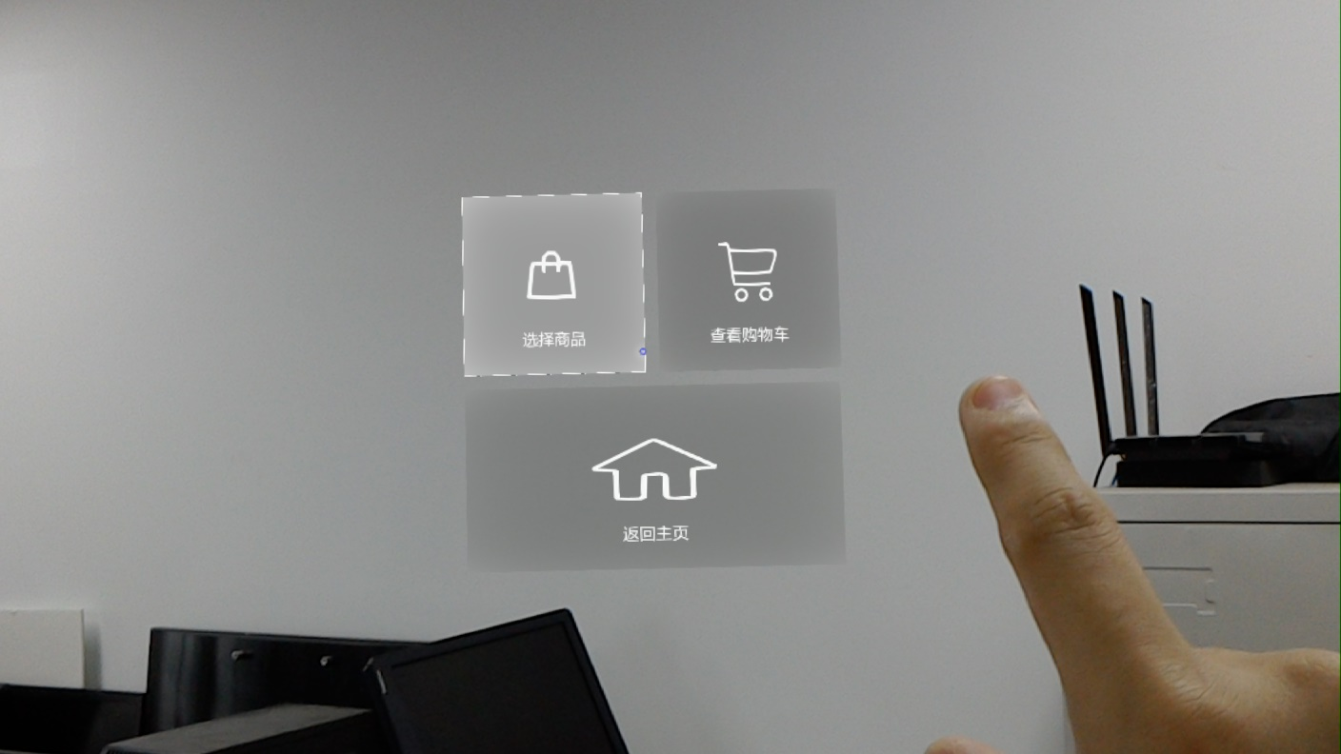
3 阶段成果
程序截图-功能选择

Slide 13
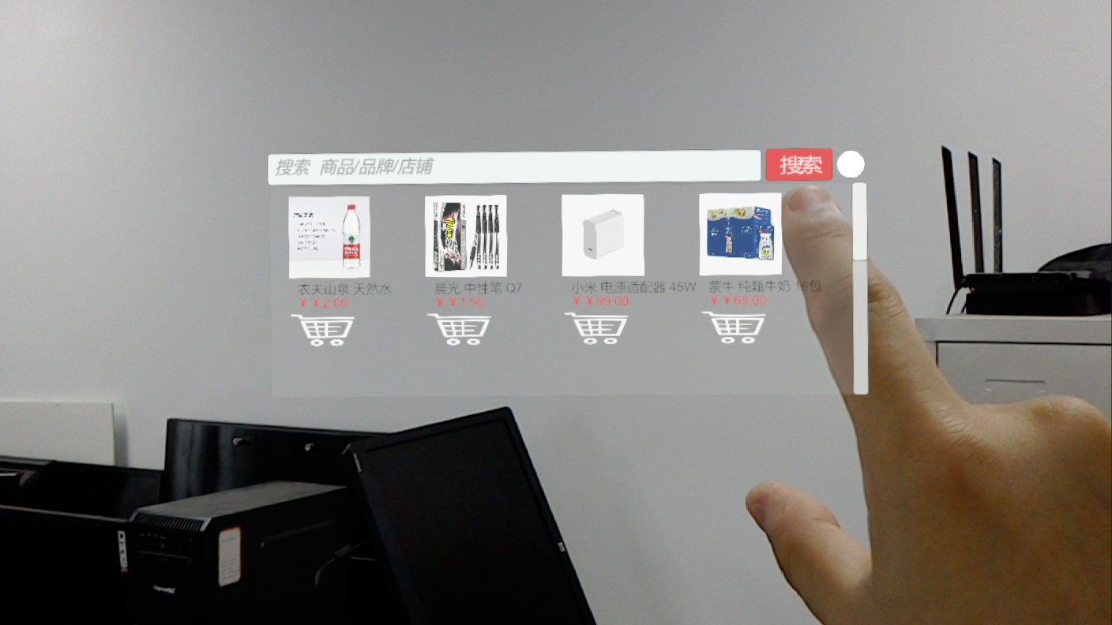
3 阶段成果
程序截图-查看商品并加入购物车

Slide 14
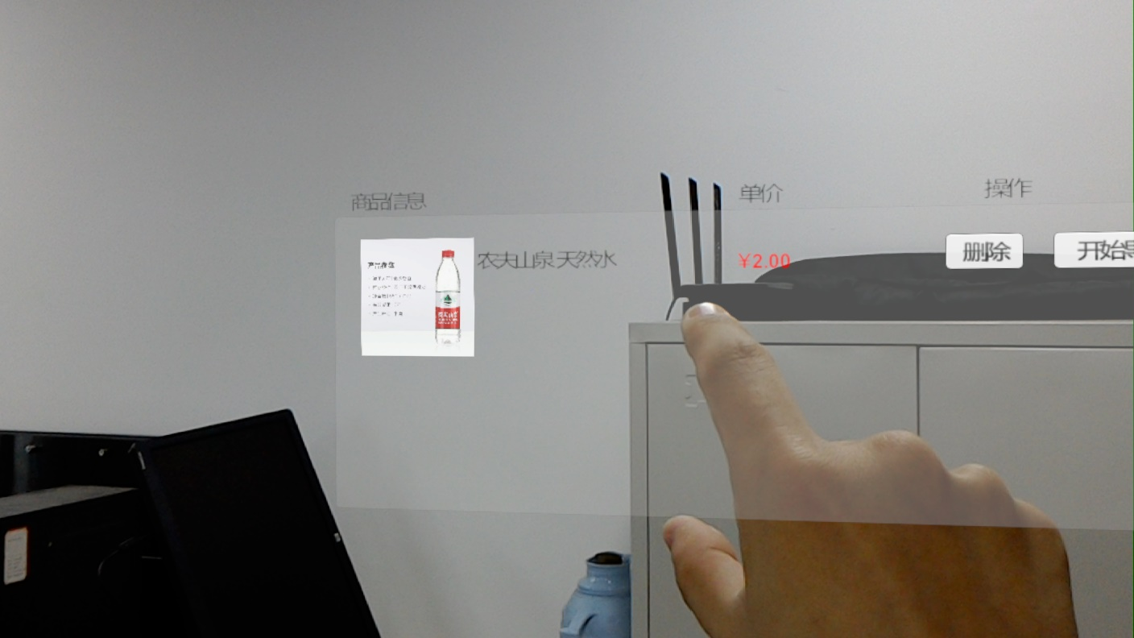
3 阶段成果
程序截图-查看购物车

Slide 15
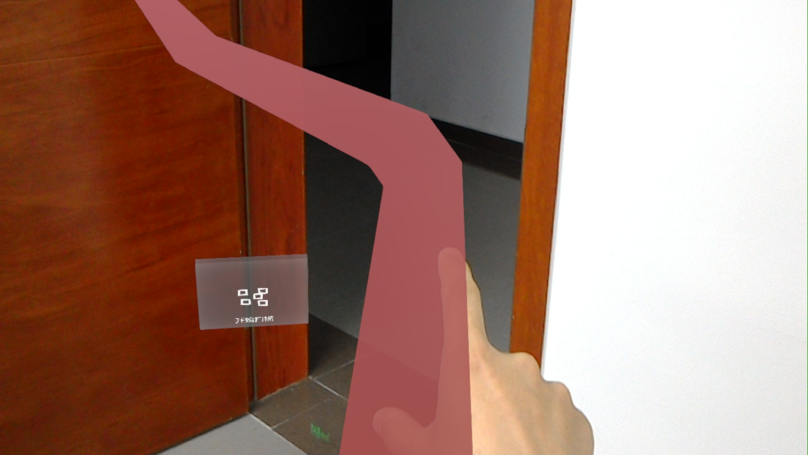
3 阶段成果
程序截图-商品导航

Slide 16
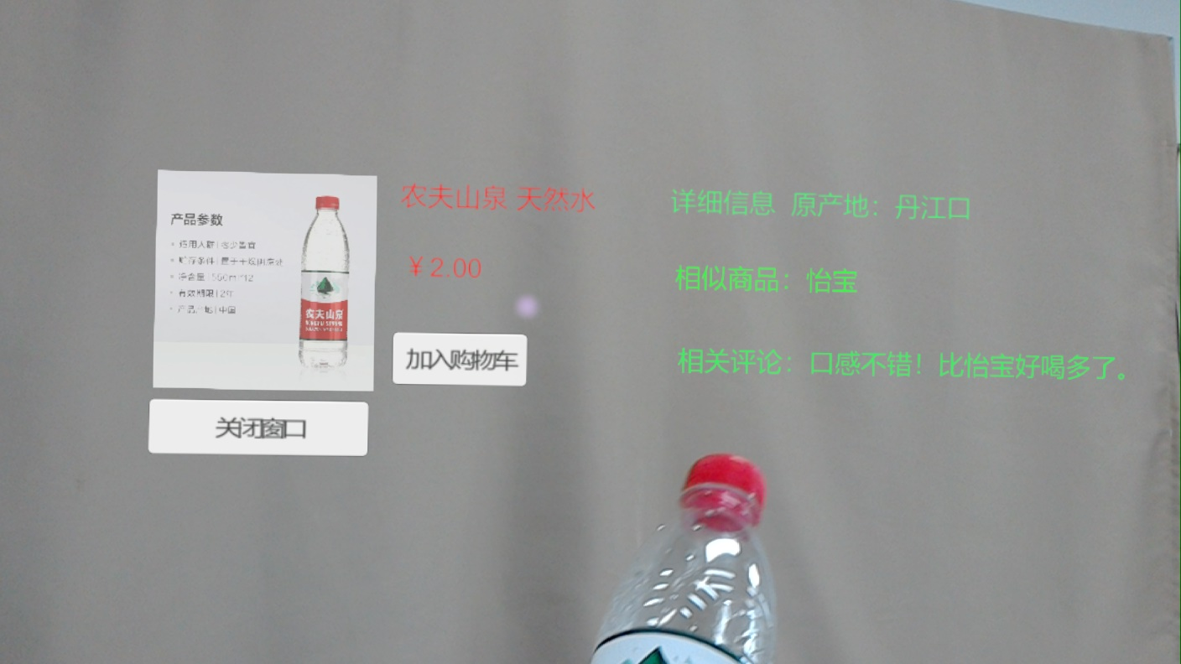
3 阶段成果
程序截图-扫码查看详情

Slide 17
04
计划和展望

Slide 18
4 计划和展望
1，目前我们的项目还停留在实验室阶段，如果要处理的数据量达到更大的量，效果如何我们还不知道。
因此，我们希望能够和真正的超市、商场合作，以进一步验证成果。

Slide 19
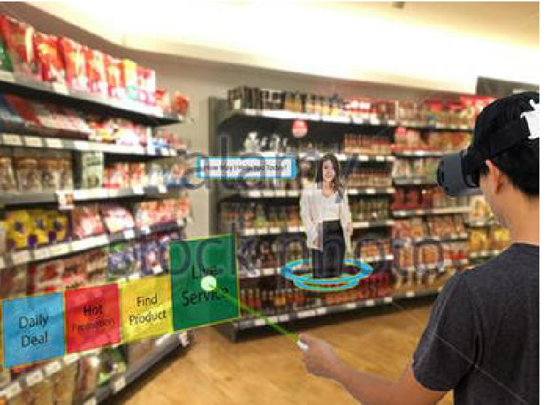
4 计划和展望
2，项目中还存在很多粗糙的地方，比如展示商品信息的界面就过于单一。事实上传统商场的广告、促销面板通常很有限，HoloLens在这方面优势明显。
因此，我们希望充分利用HoloLens在展示多媒体信息方面的优势，向用户展示传统商场所不能展示的信息。

Slide 20
4 计划和展望
更多创新点还正待被发现……

